Slide 1
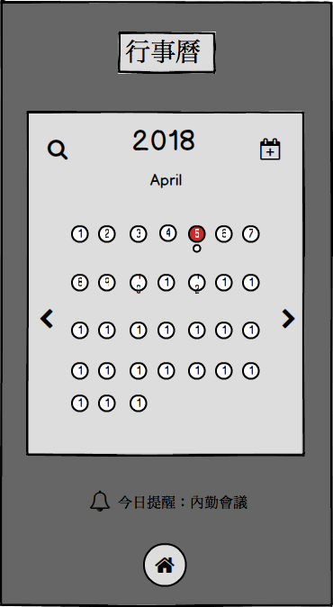
行事曆主畫面
畫面:
1.當日在月曆上以紅色顯示
2.日期下方有原點表示該日有行程
行為:
1.點擊右上icon新增行程(圖2)
2.點日期檢視單日行程(圖4)
3.點擊鈴鐺直接前往檢視該行程(圖5)
4.點擊左上icon搜尋行程(圖7)

Slide 2
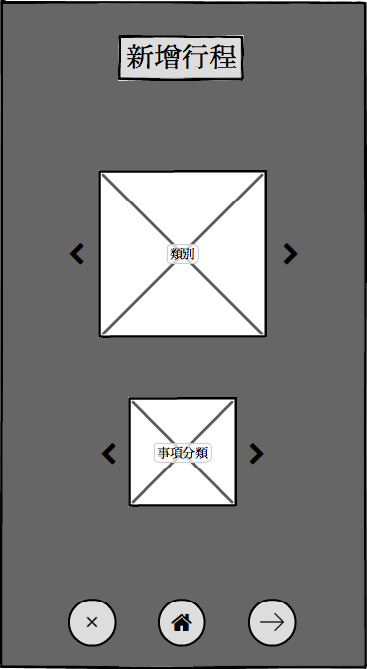
新增排程(選行程分類)
行為：
1.滑動類別圖挑選類別
(若類別為拜訪客戶在點選下一頁後跳出客戶勾選清單)
2.滑動事項分類挑選事項
3.點選左下icon取消新增
4.點選右下icon前往下一步(圖3)

Slide 3
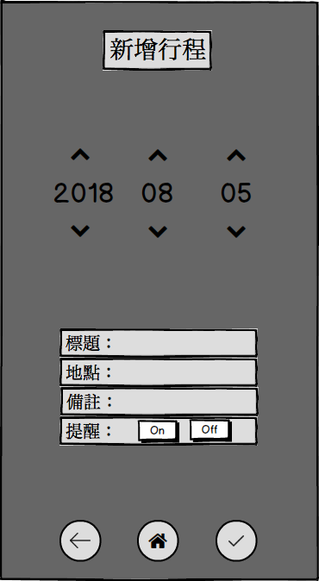
新增排程(選詳細內容)
畫面:
1.地點及備註可為空,標題必填
2.若上一步類別為拜訪客戶,此頁標題將設為拜訪xxx,無法更改
3.提醒預設為on
行為:
1.點擊欄位可新增內容
2.點左下icon回上一步
3.點右下icon完成新增,回到行事曆(圖1)

Slide 4
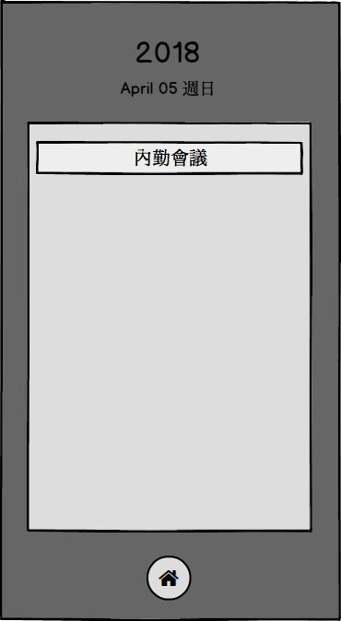
單日行程檢視
畫面:
1.行程卡片背景顏色根據所選類別設定
行為:
1.點擊行程進行檢視(圖5)

Slide 5
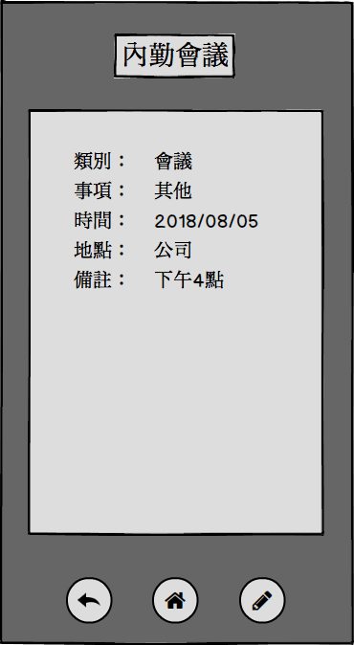
檢視行程
行為:
1.點左下icon回單日行程檢視(圖4)
2.點右下icon編輯行程(圖6)

Slide 6
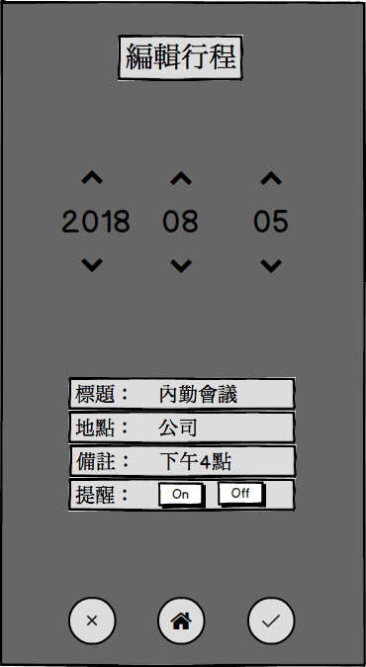
編輯行程
畫面:
1.地點及備註可為空,標題必填
2.若類別為拜訪客戶,標題將無法更改
行為:
1.點擊欄位可編輯內容
2.點左下icon取消編輯,回到檢視行程(圖5)
3.點右下icon完成編輯,回到檢視行程(圖5)

Slide 7
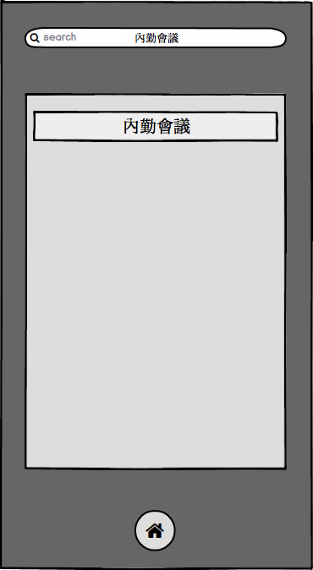
行程搜尋
畫面:
1.依照搜尋內容列出標題,顏色,類別與關鍵字相符的行程
行為:
1.點擊行程進行檢視(圖5)

Slide 8




行事曆流程圖
主畫面
新增行程
單日行程
搜尋行程
點擊行程
檢視行程
點擊行程
編輯行程

